Slide 1
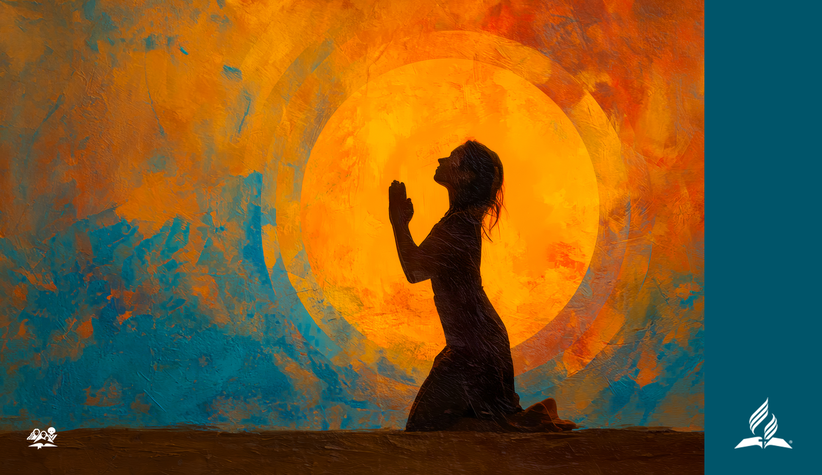

UNE FEMME,
foi,et prière
Écrit par Ardis Dick Stenbakken
JOURNÉE INTERNATIONALE DE PRIÈRE DES FEMMES 2026

Slide 2

Hébreux 4:14-16 (NEG1979)
Ainsi, puisque nous avons un grand souverain sacrificateur qui a traversé les cieux, Jésus, le Fils de Dieu, demeurons fermes dans la foi que nous professons. Car nous n’avons pas un souverain sacrificateur qui ne puisse compatir à nos faiblesses; au contraire, il a été tenté comme nous en toutes choses, sans commettre de péché. Approchons-nous donc avec assurance du trône de la grâce, afin d’obtenir miséricorde et de trouver grâce, pour être secourus dans nos besoins.

Slide 3

Une femme vint à Jésus.
Tout d'abord, dans Matthieu 15, il est dit qu'elle était cananéenne, une païenne (voir verset 22). Une personne avec laquelle les Juifs ne souhaitaient pas s'associer. Marc précise ensuite qu'elle était grecque, née en Phénicie syrienne (voir Marc 7,26).
Deuxièmement, une femme ne devait pas s'approcher d'un homme autre que son mari.

Slide 4
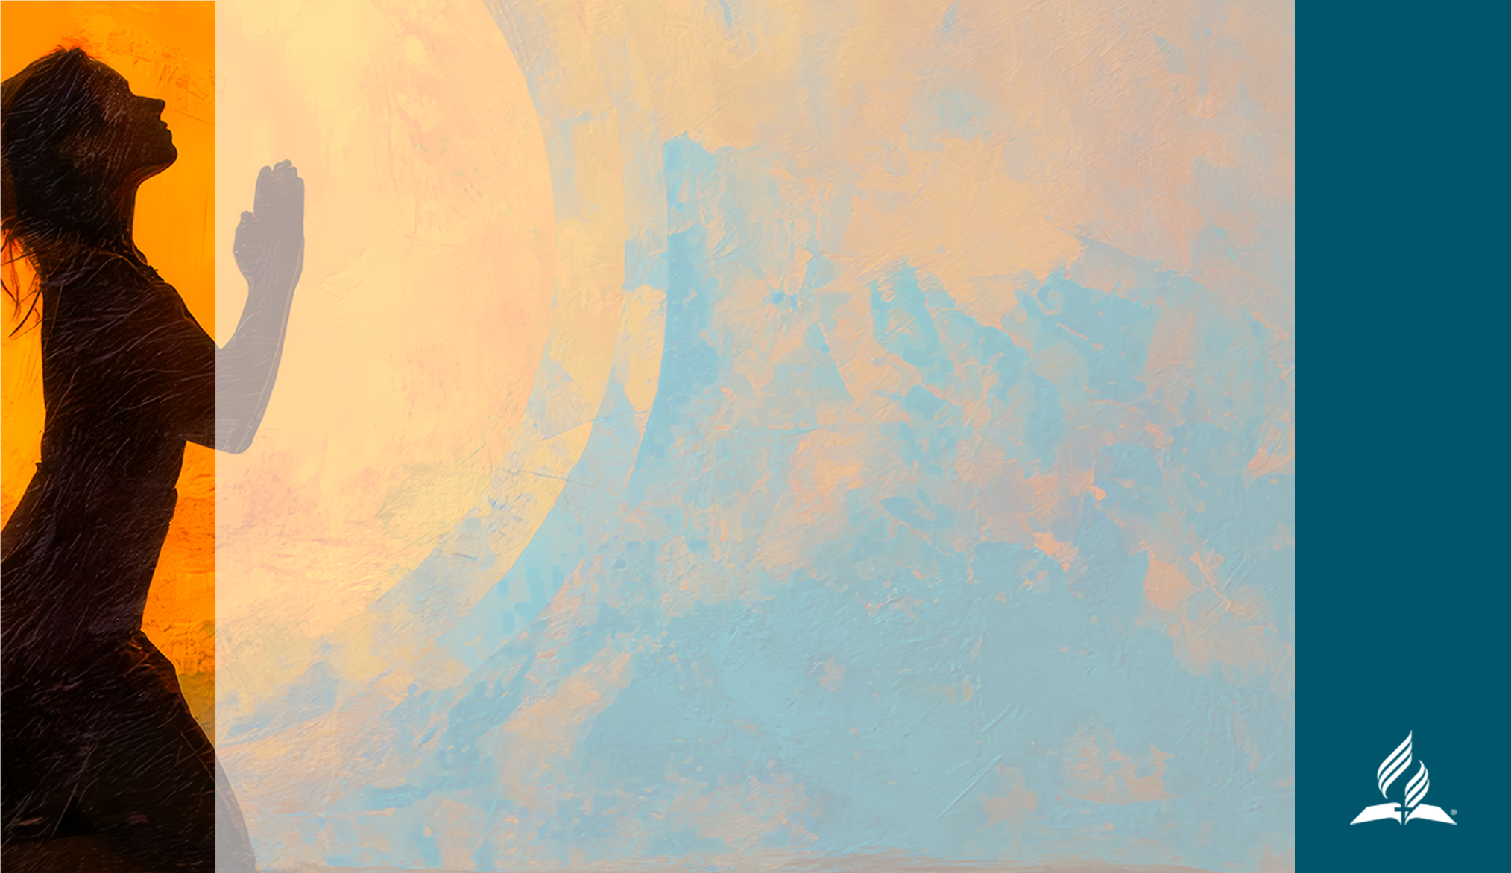
Dans Matthieu 15:22 dit-elle,
« Aie pitié de moi, Seigneur, Fils de David! Ma fille est cruellement tourmentée par le démon. »

Slide 5
Matthieu dit,
«Il ne lui répondit pas un mot » (verset 23).
Avez-vous déjà eu le sentiment d'être ignoré, de ne pas être entendu par Dieu ? Il est parfois difficile de garder la foi quand on a l'impression que nos prières ne sont pas entendues.

Slide 6
Dans un camp de concentration, pendant la Seconde Guerre mondiale, un prisonnier juif a écrit :
« Je crois au soleil
Même quand il ne brille pas
Et je crois en l'amour,
Même quand il n'y a personne.
Et je crois en Dieu,
Même lorsqu'Il est silencieux. »

Slide 7
Au verset 24, Jésus répond :
«Je n’ai été envoyé qu’aux brebis perdues de la maison d’Israël.»
C'est comme dire :
« Je n’ai été envoyé que pour les chrétiens, pas pour les musulmans. »
« On ne m’a envoyé que pour les Blancs, pas pour les personnes de couleur. »
« Je n’ai été envoyé que pour les riches, pas pour les pauvres. »
« Je n’ai été envoyé que pour les personnes très instruites, pas pour le reste d’entre vous. »
Cela ne ressemble pas du tout à Jésus !

Slide 8
Pour comprendre la réaction de Jésus :
En apaisant sa douleur, il pouvait donner une illustration concrète de l'enseignement qu'il voulait transmettre… Le peuple [juif], qui avait eu toutes les occasions de comprendre la vérité, ignorait les besoins de ceux qui l'entouraient. Aucun effort n'était fait pour secourir les âmes perdues. Le mur de séparation érigé par l'orgueil juif empêchait même les disciples d'éprouver de la compassion pour le monde païen. Mais ces barrières allaient être abattues.
—Ellen G. White, Daughters of God, 65

Slide 9
Pouvez-vous seulement imaginer que
Jésus a fait tout ce chemin depuis la Galilée pour rencontrer cette femme. Il lui portait une grande estime. Il tenait à sa fille. Il accordait une grande importance à sa requête, à sa prière, et il était prêt à y répondre. L'Écriture indique qu'il n'a rien fait d'autre à ce moment-là à Tyr, aucun autre miracle, acte ou enseignement là-bas.

Slide 10
La foi crie encore,
« Seigneur, secours-moi ! » (Matthieu 15:25).
Au verset 26, Jésus dit : « Il n’est pas bien de prendre le pain des enfants et de le jeter aux chiens. »
La foi ne renonce jamais.
Au verset 27, elle persista. Elle n'ignora pas la remarque concernant les chiens. Au contraire, elle acquiesça. « Oui, Seigneur, dit-elle. Même les chiens mangent les miettes qui tombent de la table de leurs maîtres. »

Slide 11
Même les miettes de Jésus peuvent satisfaire tous nos besoins.
Imaginez un peu. Nous arrivons au JE SUIS, le Maître omnipotent de l'univers. Rien n'est trop difficile pour Lui, rien.
Il nous suffit de demander avec foi.

Slide 12
Enfin, au verset 28, Jésus répondit :
« Femme, ta foi est grande ! Qu’il te soit fait comme tu veux. » (Matthieu 15:28).
La vraie foi triomphe!C'est presque comme si le Seigneur de gloire s'était rendu aux bras conquérants de la foi et de la prière d'une femme.

Slide 13
Tout comme la foi du centurion
« Je vous le dis en vérité, même en Israël je n’ai pas trouvé une aussi grande foi. Or, je vous déclare que plusieurs viendront de l’orient et de l’occident, et seront à table avec Abraham, Isaac et Jacob, dans le royaume des cieux.… » Puis Jésus dit au centurion : « Va ; et qu’il te soit fait selon ta foi. » Et son serviteur fut guéri à l’instant même. (Matthieu 8:10,11,13, NEG1979)

Slide 14
Leçons à tirer de cette histoire :
Une leçon, bien sûr, est la foi. Cette foi, nous l'avons constatée tout au long du récit de sa demande et des réponses. Une foi qui persiste même en l'absence de réponse immédiate.
La deuxième leçon est la persistence. Rien ne l'arrêta : ni les disciples, ni le silence, ni ce qui aurait pu être perçu comme une remarque désobligeante. Ni la culture, ni son entourage. Il avait une mission, et rien ne l'empêcherait de prier pour obtenir de l'aide.

Slide 15
Leçons à tirer de cette histoire :
Troisièmement : Il y avait aussi une leçon pour les disciples et pour nous : nous présentons une requête, une prière pour autrui. Nous avons peut-être la foi et la persévérance. Mais croyons-nous vraiment que Dieu, que Jésus, se soucie à leur sujet ? Agissons-nous comme si nous nous soucions vraiment des gens ?

Slide 16
En conclusion,
Cette Cananéenne, cette païenne, une Grecque née en Phénicie syrienne, nous montre comment prier, comment implorer la miséricorde, non pas en dictant à Dieu sa réponse, mais en demandant sa miséricorde et en persévérant dans la foi. Sa prière, empreinte de foi, refusait le silence, criait : « Aie pitié ! » Une foi qui ne renonce jamais, malgré les obstacles.

Slide 17
Hébreux 4:16
« Approchons-nous donc avec assurance du trône de la grâce de Dieu, afin d’obtenir miséricorde et de trouver grâce, pour être secourus dans nos besoins.»

